Slide 1
LAS CAPAS EN C#
CESDE

Slide 2
ARQUITECTURA O MODELO DE CAPAS
Es un modelo que permite la separación de las partes de un sistema o de una arquitectura cliente servidor y optimizar, de esta forma la creación y mantenimiento de una aplicación.
El desarrollo se divide en varios niveles independientes los unos de los otros pero relacionados entre sí lo que permite que grupos separados de programadores se encargue cada uno de un nivel

Slide 3
VENTAJAS
Permite la escalabilidad del proyecto, y los cambios de un nivel solo afecta ese nivel permitiendo al o los programadores, realizar mejoras en un nivel especifico no en todo el programa.

Slide 4
PRINCIPALES CAPAS
Capa de Vista o presentación: Es la que interactúa con el usuario (también se le denomina capa de usuario). Su tarea es, capturar y mostrar información al usuario. Esta capa solo se comunica con la capa de negocio.
Capa de Negocio o lógica de Negocio: Es donde residen las reglas especificas del proyecto que deben cumplirse, se reciben las peticiones del usuario y se envían las respuestas tras el proceso. Esta capa se comunica con la capa de presentación, para recibir las solicitudes y presentar los resultados, y con la capa de datos, para solicitar, almacenar o recuperar datos de la base de Datos.
Capa Datos: Es donde se tramita todo lo que tiene que ver con la base de Datos y es la encargada de acceder a ella. Reciben solicitudes de almacenamiento o recuperación de información desde la capa de Negocio.
Capa entidades: Puede estar como la capa independiente o embebida dentro de otra capa (dentro de la capa datos o de modelo) y se utiliza para brindar protección a los datos (a través del encapsulamiento) y se utiliza para manejar información que fluye de la capa de presentación o vista hacia las otras capas.

Slide 5
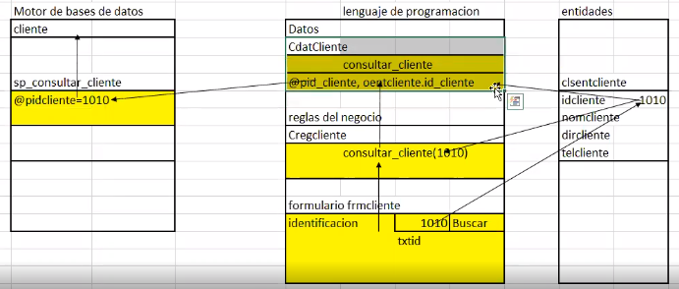
REPRESENTACIÓN GRÁFICA DE LA ARQUITECTURA DE CAPAS

Slide 6
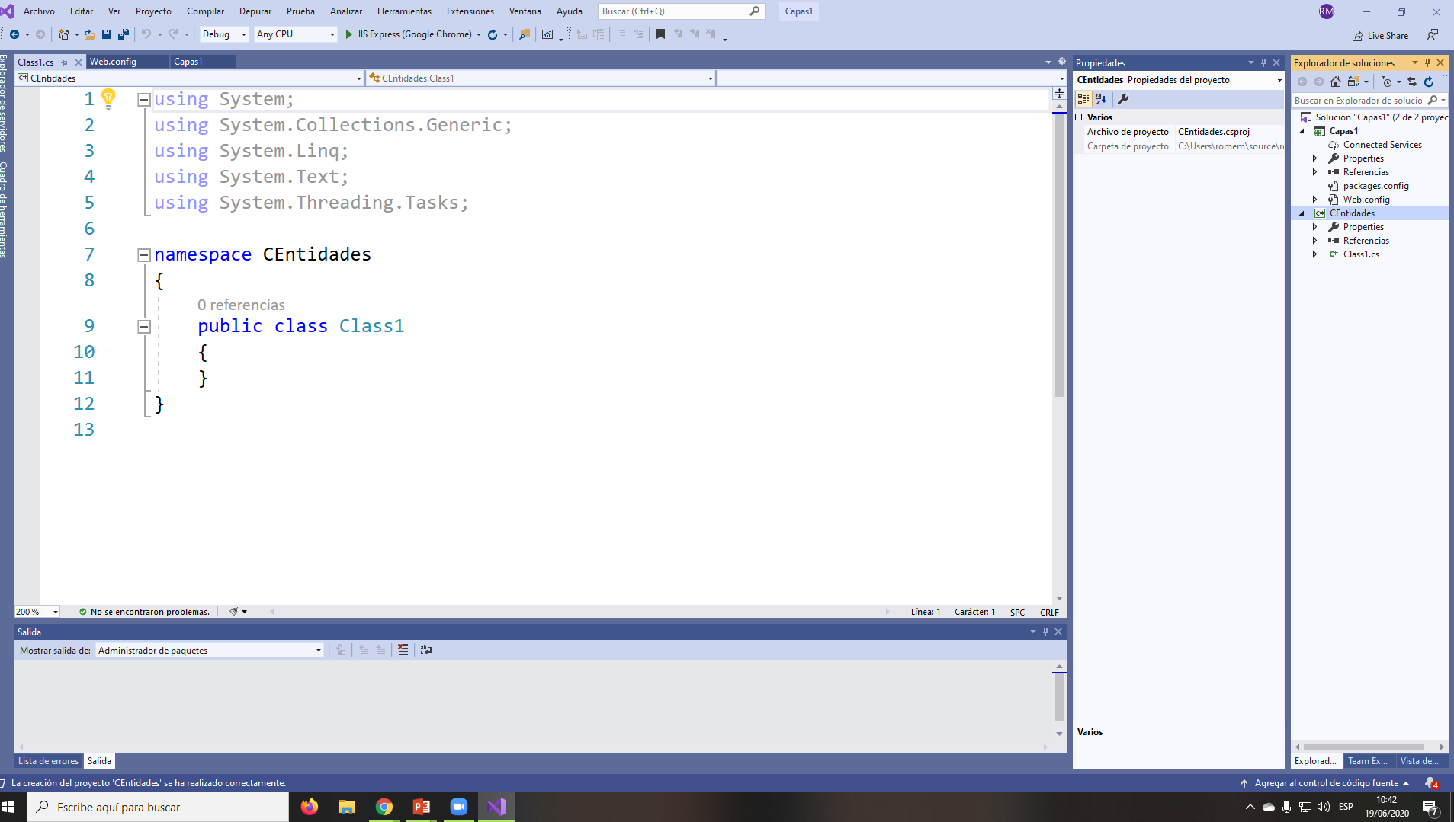
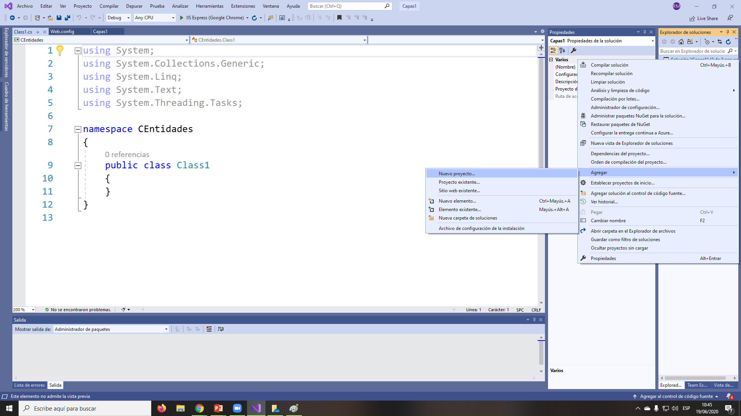
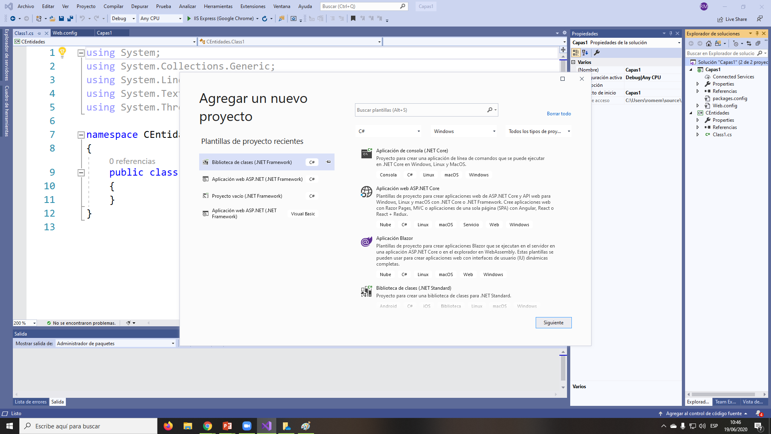
PROCEDEMOS CON LA CREACIÓN DE LAS CAPAS
1.
2.
3.
Sobre la solución click con el botón derecho del mouse : agregar, solución(Biblioteca de clases(Net.Framework)

Slide 7
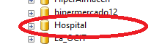
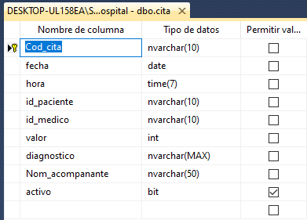
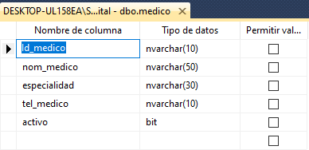
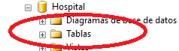
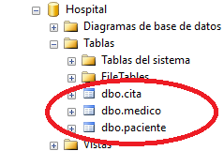
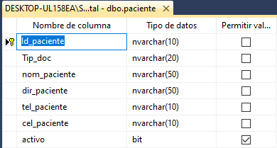
PARA CREAR LAS CLASES SE DEBEN TENER PRESENTES LAS TABLAS DE LA BD
1.
2.
3.

Slide 8
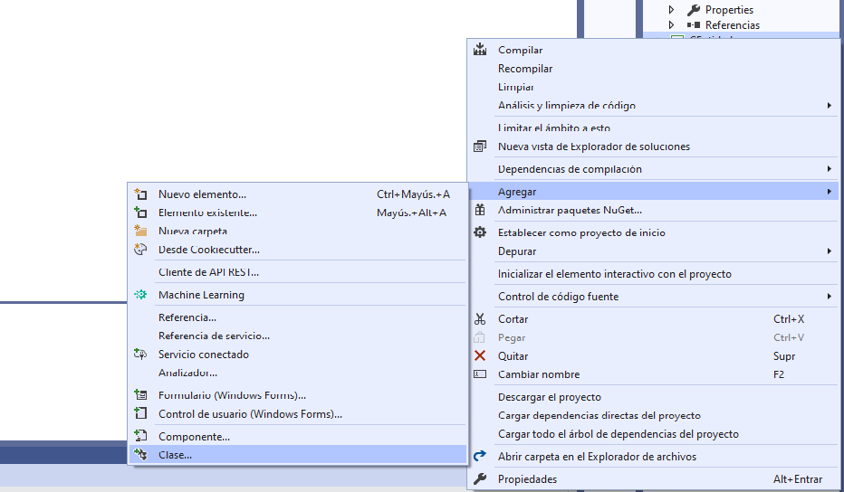
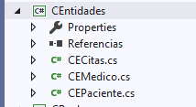
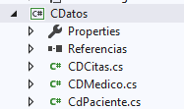
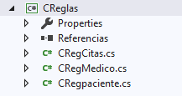
FORMA DE CREAR LAS CLASES SE TOMA CADA CAPA
Sobre cada capa click con el botón derecho, agregar y clase.
Capa
Clase
Capa
Clase
Capa
Clase

Slide 9
PROCEDIMIENTO ENCAPSULAR
En programación modular, y más específicamente en programación orientada a objetos, se denomina encapsulamiento al ocultamiento del estado, es decir, de los datos miembro de un objeto de manera que solo se pueda cambiar mediante las operaciones definidas para ese objeto.

Slide 10
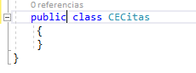
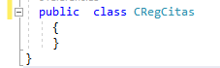
Todas las clases de asignan como públicas

Slide 11
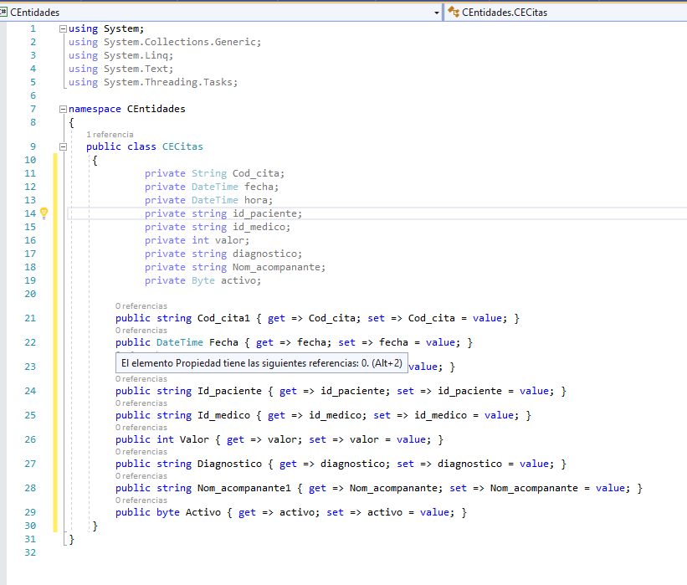
ENCAPSULAMIENTOS EN LA CAPA ENTIDADES

Slide 12
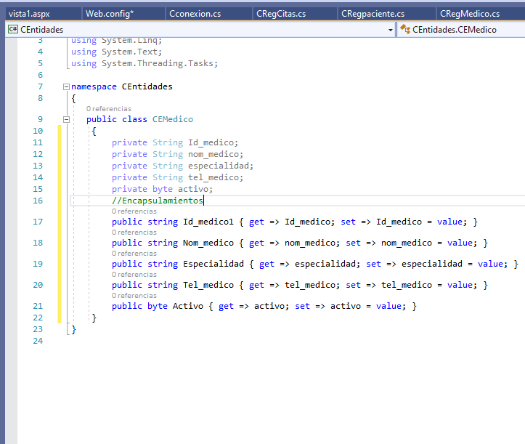
ENCAPSULAMIENTOS CAPA ENTIDADES

Slide 13
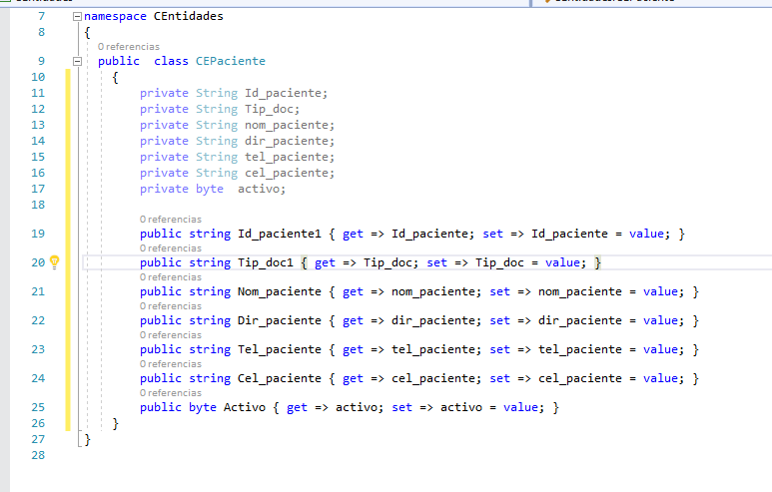
ENCAPSULAMIENTOS CAPA ENTIDADES

Slide 14
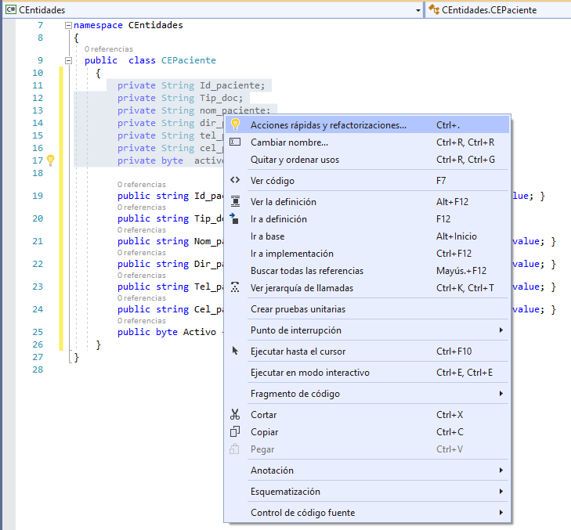
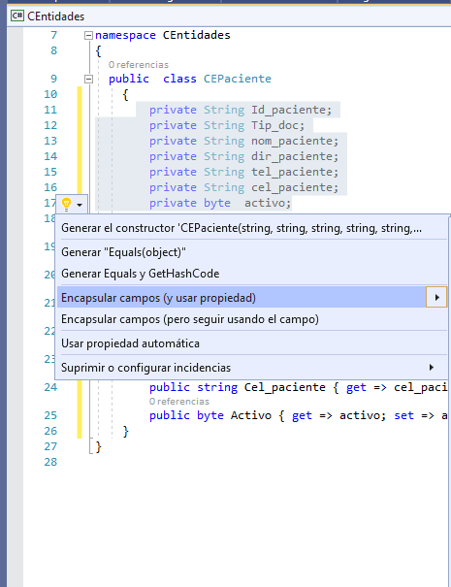
FORMA DE ENCAPSULAR

Slide 15
PARA LAS CONEXIONES (Este es el código)
<appSettings>
<!-- <add key="BDHospital" value= "data source =DESKTOP-UL158EA\SQLEXPRESS;initial catalog=hospital; user id=sa;password=fre13#"/>-->
<add key="BDHospital" value= "data source =DESKTOP-UL158EA\SQLEXPRESS;initial catalog=hospital; integrated security =true"/>
</appSettings>

Slide 16
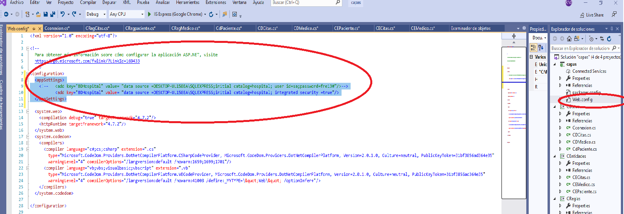
CÓDIGO PARA LA CONEXIÓN EMPLEANDO WEBCONFIG

Slide 17
EN LA CAPA DE DATOS CONTINUAMOS CON LA CONEXIÓN
Este es el código de la conexión:
{
public SqlConnection conectar(string Cnx) // es una funcion para abrir la base de datos
{
try // desactiva la recoleccion automatica de errores
{
SqlConnection oconectar = new SqlConnection(ConfigurationSettings.AppSettings[Cnx].ToString());
oconectar.Open(); //abrir la base de datos
return oconectar; //se lo retorna al q lo necesite
}
catch (Exception err)
{
throw new Exception(err.Message); // solo se ejecuta si hay error
}
}
}
}

Slide 18
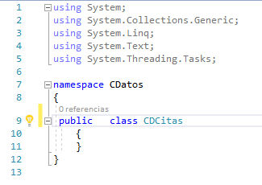
DESPUÉS DE CREAR LAS CLASES VAMOS A ENCAPSULAR y se asigna como públicas.
Para las librerías
Para los métodos

Slide 19
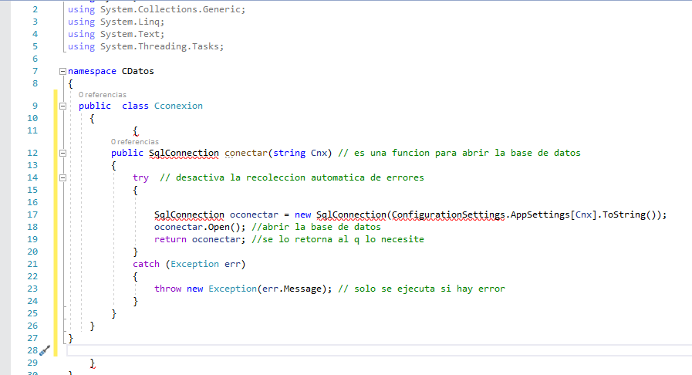
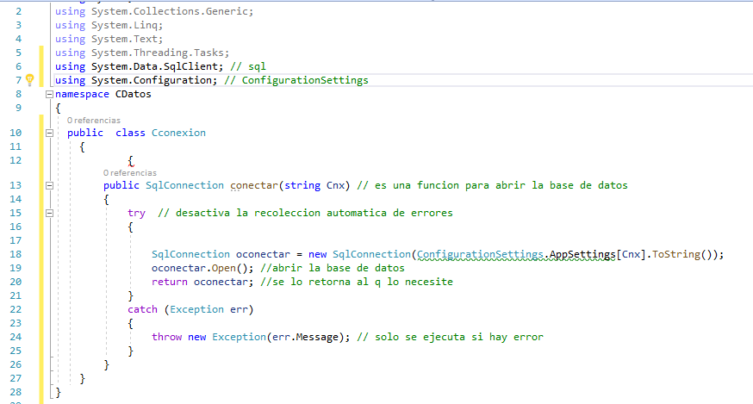
Podemos observar que saca errores(Debemos colocar una librería)

Slide 20
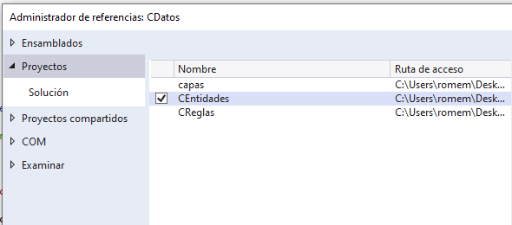
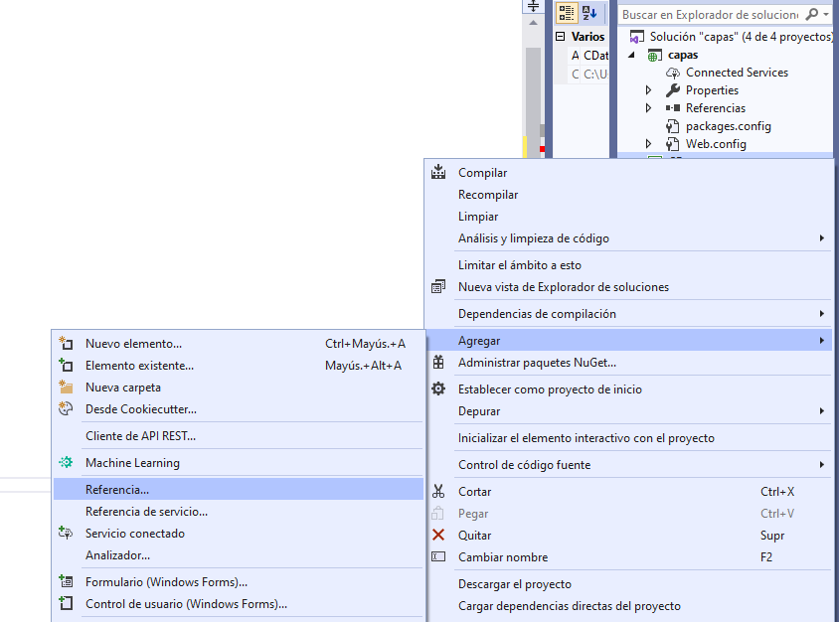
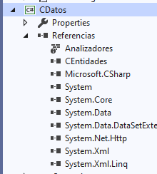
AGREGAR REFERENCIA (Datos solamente llama a entidades)
Para realizar conexiones en las capas
Observamos que aquí se
Encuentra la capa
Entidades.
Colocamos en la librería
Uso de capa entidades.
Using Centidades.

Slide 21
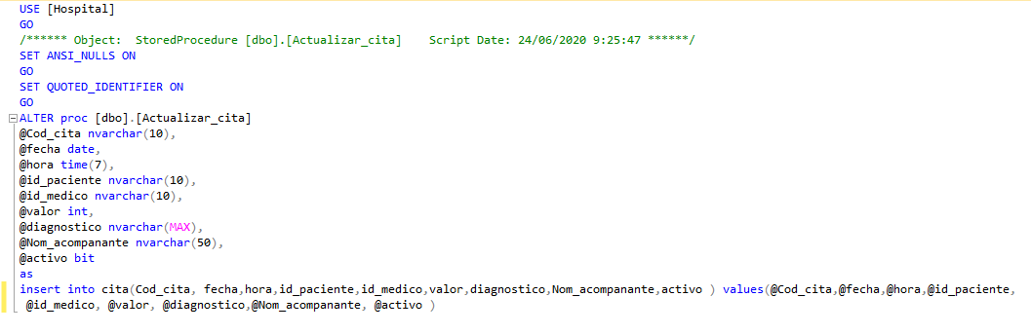
PROCEDEMOS A REALIZAR UN CRUD DEPENDIENDO DE LOS PROCEDIMIENTOS ALMACENADOS QUE SE TENGAN, SE REALIZAN EN LA CAPA DATOS EN LA CLASE CITAS
Realizamos un método por cada procedimiento
Antes de realizar el procedimiento debemos de tener el procedimiento almacenado

Slide 22
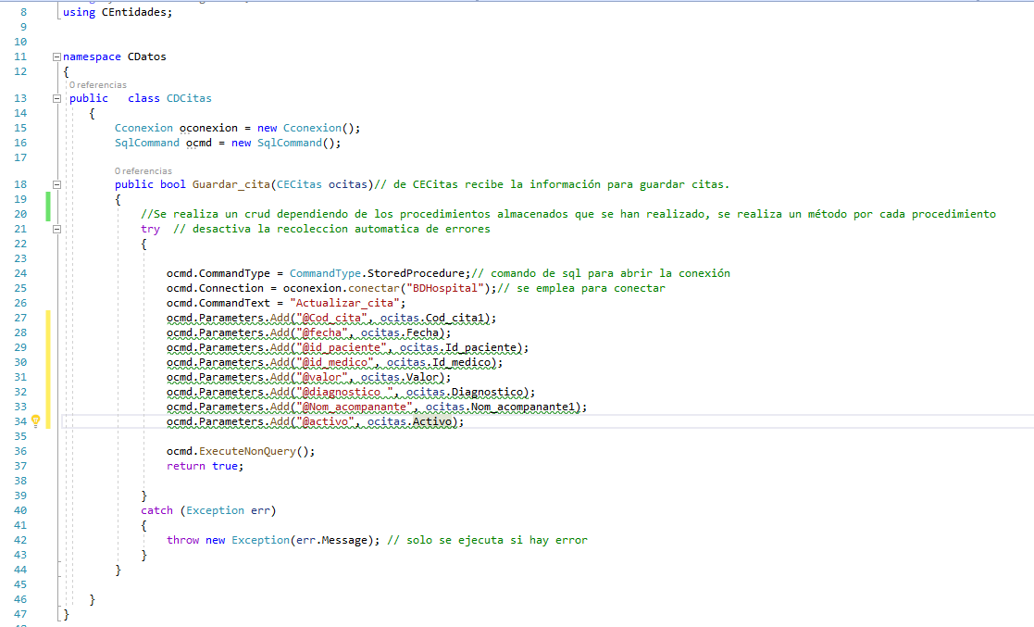
Aplicación de método en la capa CDCitas

Slide 23
Código
using System;
using System.Collections.Generic;
using System.Data;
using System.Data.SqlClient;
using System.Linq;
using System.Text;
using System.Threading.Tasks;
using CEntidades;
namespace CDatos
{
public class CDCitas
{
Cconexion oconexion = new Cconexion();
SqlCommand ocmd = new SqlCommand();
public bool Guardar_cita(CECitas ocitas)// de CECitas recibe la información para guardar citas.
{
//Se realiza un crud dependiendo de los procedimientos almacenados que se han realizado, se realiza un método por cada procedimiento
try // desactiva la recoleccion automatica de errores
{
ocmd.CommandType = CommandType.StoredProcedure;// comando de sql para abrir la conexión
ocmd.Connection = oconexion.conectar("BDHospital");// se emplea para conectar
ocmd.CommandText = "Actualizar_cita";
ocmd.Parameters.Add("@Cod_cita", ocitas.Cod_cita1);
ocmd.Parameters.Add("@fecha", ocitas.Fecha);

Slide 24
ocmd.Parameters.Add("@id_paciente", ocitas.Id_paciente);
ocmd.Parameters.Add("@id_medico", ocitas.Id_medico);
ocmd.Parameters.Add("@valor", ocitas.Valor);
ocmd.Parameters.Add("@diagnostico ", ocitas.Diagnostico);
ocmd.Parameters.Add("@Nom_acompanante", ocitas.Nom_acompanante1);
ocmd.Parameters.Add("@activo", ocitas.Activo);
ocmd.ExecuteNonQuery();
return true;
}
catch (Exception err)
{
throw new Exception(err.Message); // solo se ejecuta si hay error
}
}

Slide 25
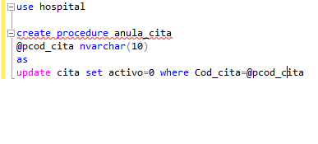
PROCEDIMIENTO ALMACENADO DE ANULACIÒN DE CITA
create procedure anula_cita
@pcod_cita nvarchar(10)
as
update cita set activo=0 where Cod_cita=@pcod_cita

Slide 26
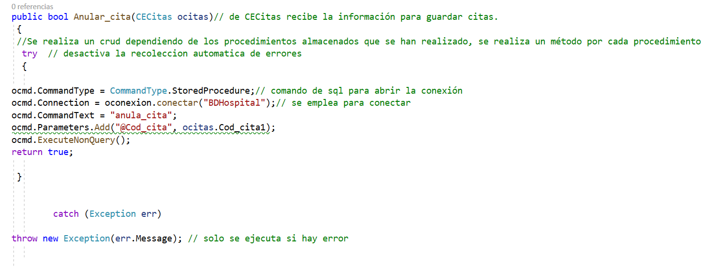
OTRO PROCEDIMIENTO QUE ES EXCECUTE NONQUERY
Ejecute cuando no sea una consulta

Slide 27
CÓDIGO EXECUTE NON QUERY
public bool Anular_cita(CECitas ocitas)// de CECitas recibe la información para guardar citas.
{
//Se realiza un crud dependiendo de los procedimientos almacenados que se han realizado, se realiza un método por cada procedimiento
try // desactiva la recoleccion automatica de errores
{
ocmd.CommandType = CommandType.StoredProcedure;// comando de sql para abrir la conexión
ocmd.Connection = oconexion.conectar("BDHospital");// se emplea para conectar
ocmd.CommandText = "anula_cita";
ocmd.Parameters.Add("@Cod_cita", ocitas.Cod_cita1);
ocmd.ExecuteNonQuery();
return true;
}
catch (Exception err)
{
throw new Exception(err.Message); // solo se ejecuta si hay error
}
}
}
}

Slide 28
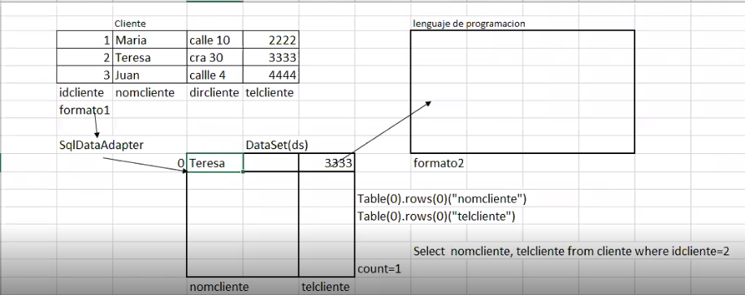
CONSULTAR
Comenzamos con los select ósea un EXECUTEQUERY
1.
2.
SQLDATAADAPTER: 1.Es un adaptador de Base
De datos para que el 2.lenguaje de
Programación lo interprete
El adaptador de datos es el de SQL
Se maneja un DataSet y un SqlDataAdapter

Slide 29
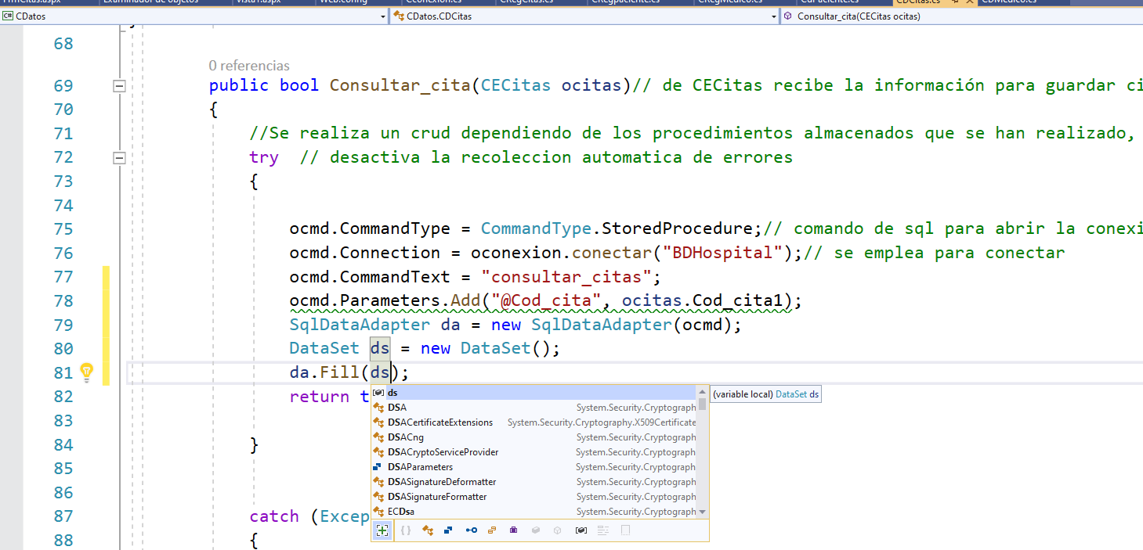
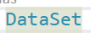
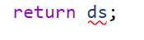
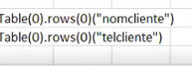
QUE ME TOME AUNQUE LA CONSULTA ESTE VACÍA
Que la tome
Aunque la consulta
Este vacía
Que lo llene y desocupe
Con un dataset
Es una tabla de datos o varias tablas
DataSet: Es un juego de tablas, donde se
Descarga temporalmente en la memoria RAM
Las tablas
Adaptador del sql a lenguaje de programación

Slide 30
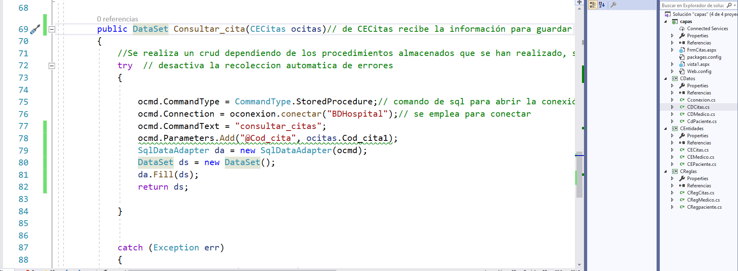
Se realiza la consulta en citas, quedando pendiente en médico y paciente
Quedaría
Pendiente en
Médico
Y Paciente

Slide 31
Trabajamos con reglas de Negocio
Sirve de tránsito

Slide 32
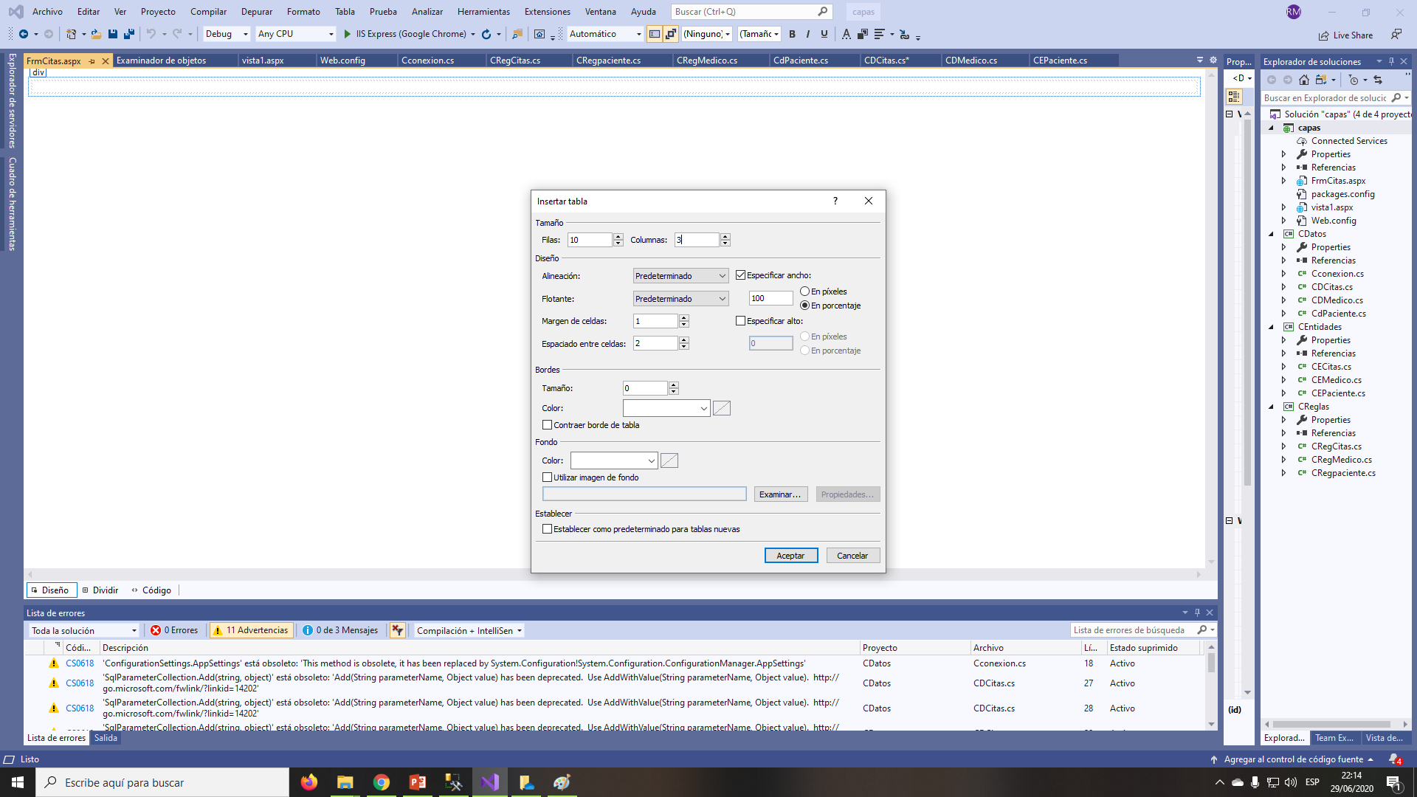
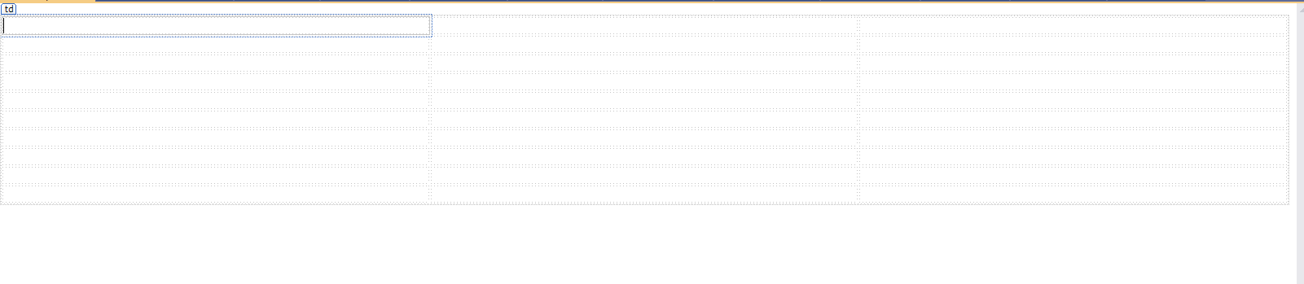
Creamos una tabla de 10*3

Slide 33
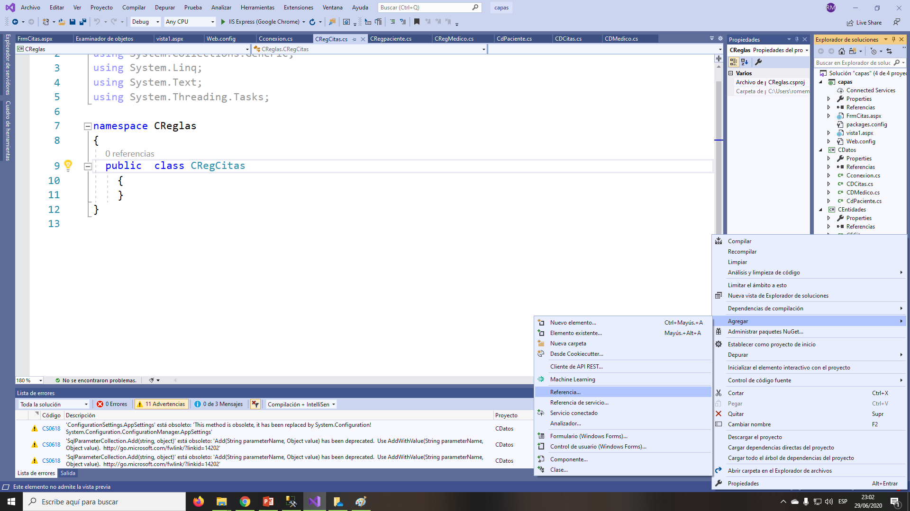
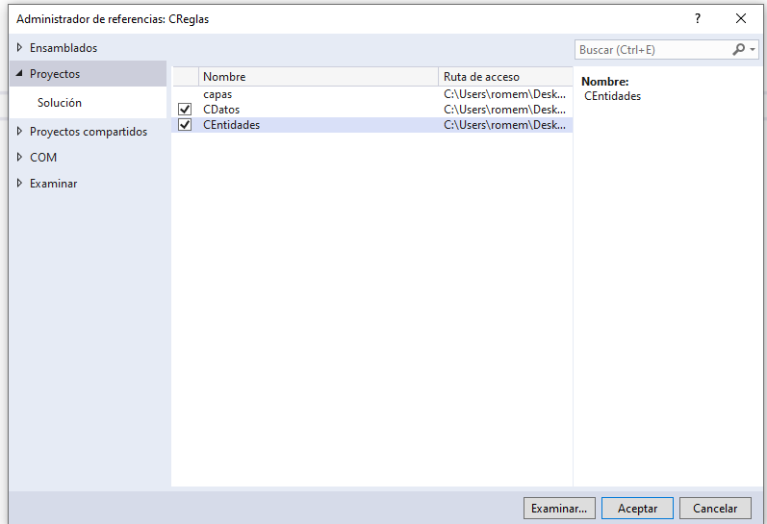
En Reglas de Negocio agregamos la capa Datos y Entidades

Slide 34
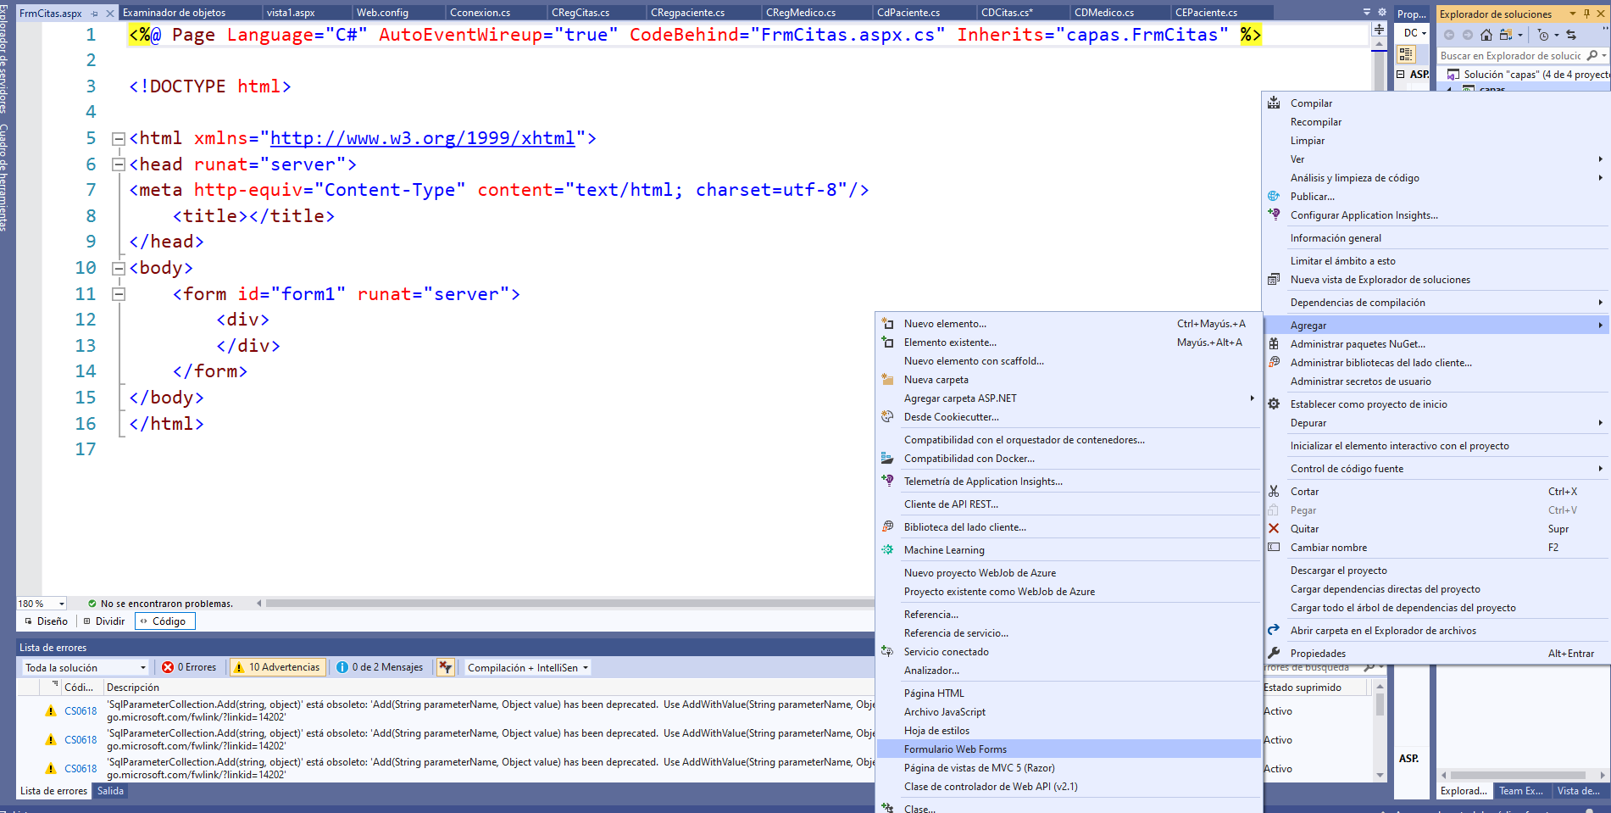
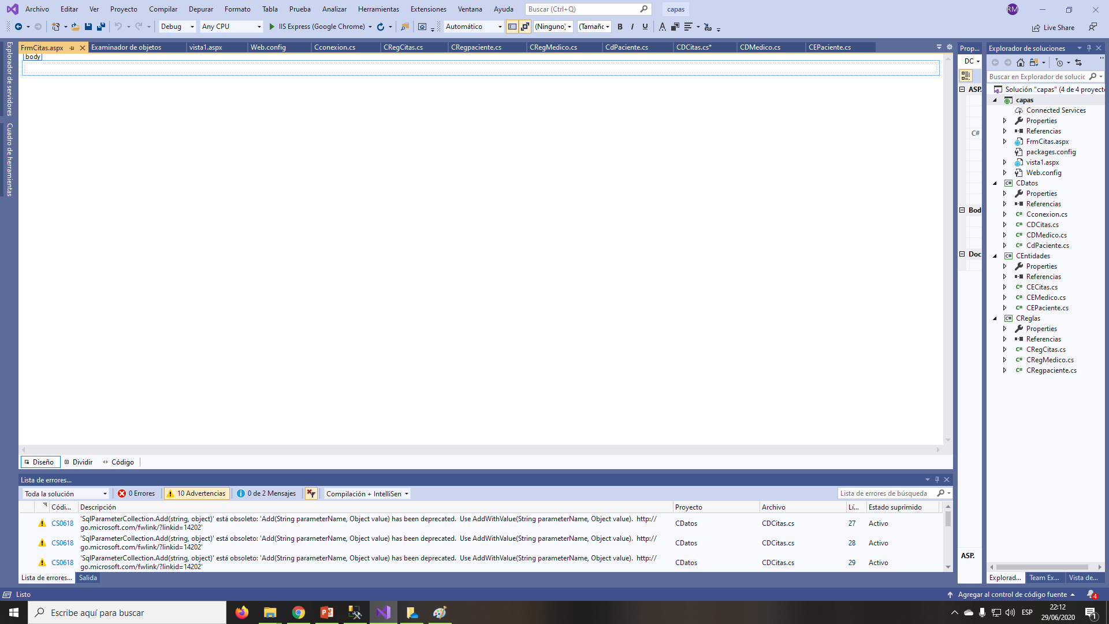
CREAMOS EL FORMULARIO:FrmCitas
El formulario de citas no solo tiene información de la
Tabla citas sino de muchas tablas

Slide 35
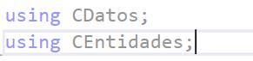
Luego en las librerías

Slide 36
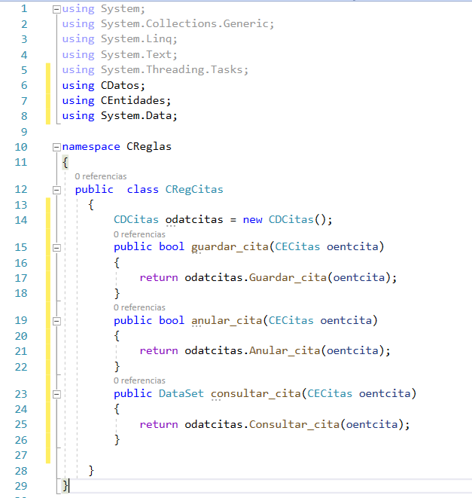
Código para Reglas de Negocio
using System;
namespace CReglas
{
public class CRegCitas
{
CDCitas odatcitas = new CDCitas();
public bool guardar_cita(CECitas oentcita)
{
return odatcitas.Guardar_cita(oentcita);
}
public bool anular_cita(CECitas oentcita)
{
return odatcitas.Anular_cita(oentcita);
}
public DataSet consultar_cita(CECitas oentcita)
{
return odatcitas.Consultar_cita(oentcita);
}

Slide 37
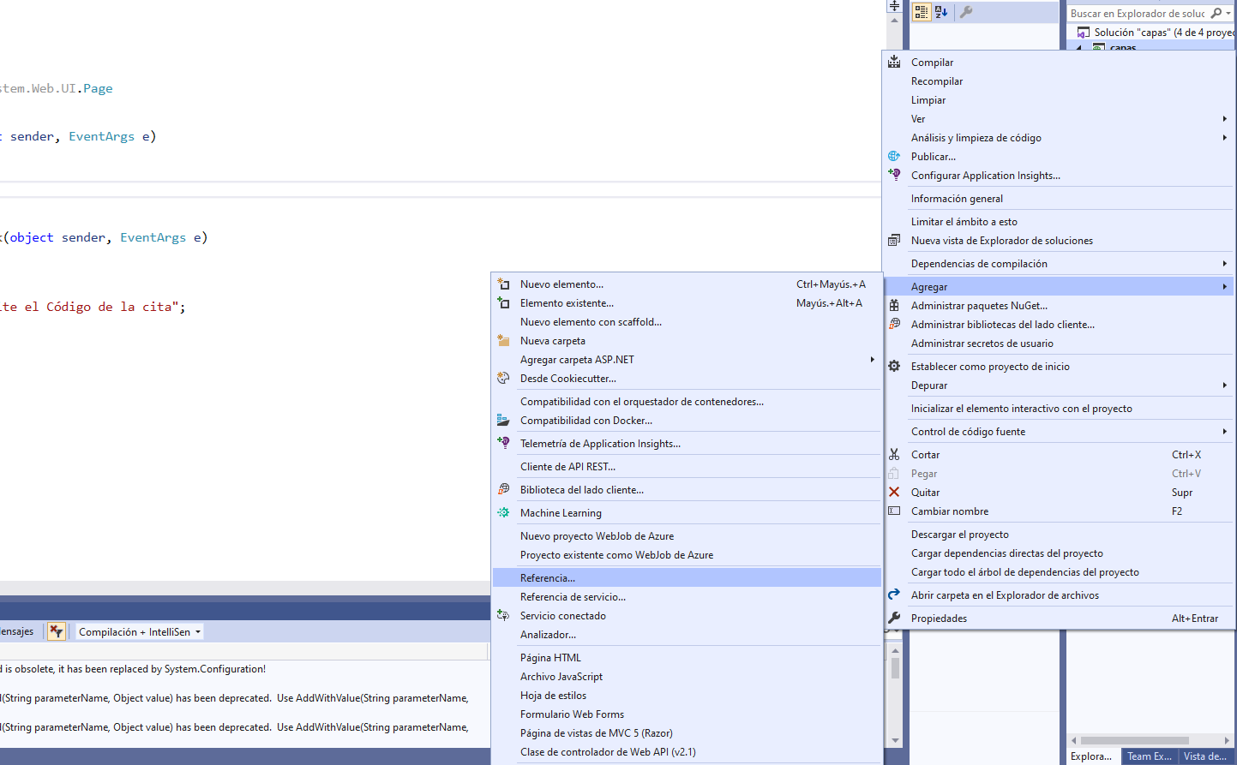
Agregamos las dependencias Entidades y Reglas de Negocio

Slide 38
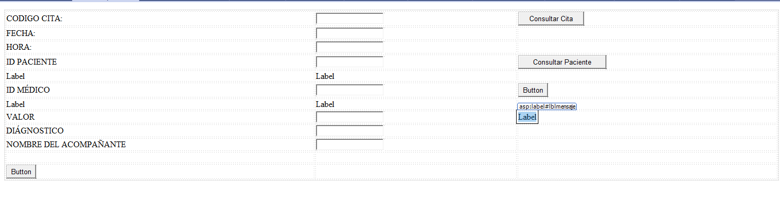
TRABAJO EN EL FORMULARIO
Para consultar nos dirigimos al Botón Consultar

Slide 39
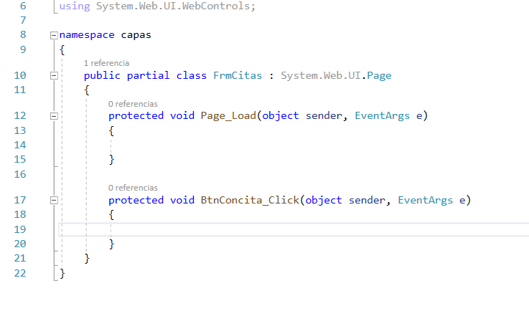
Programamos en BtnConcita

Slide 40
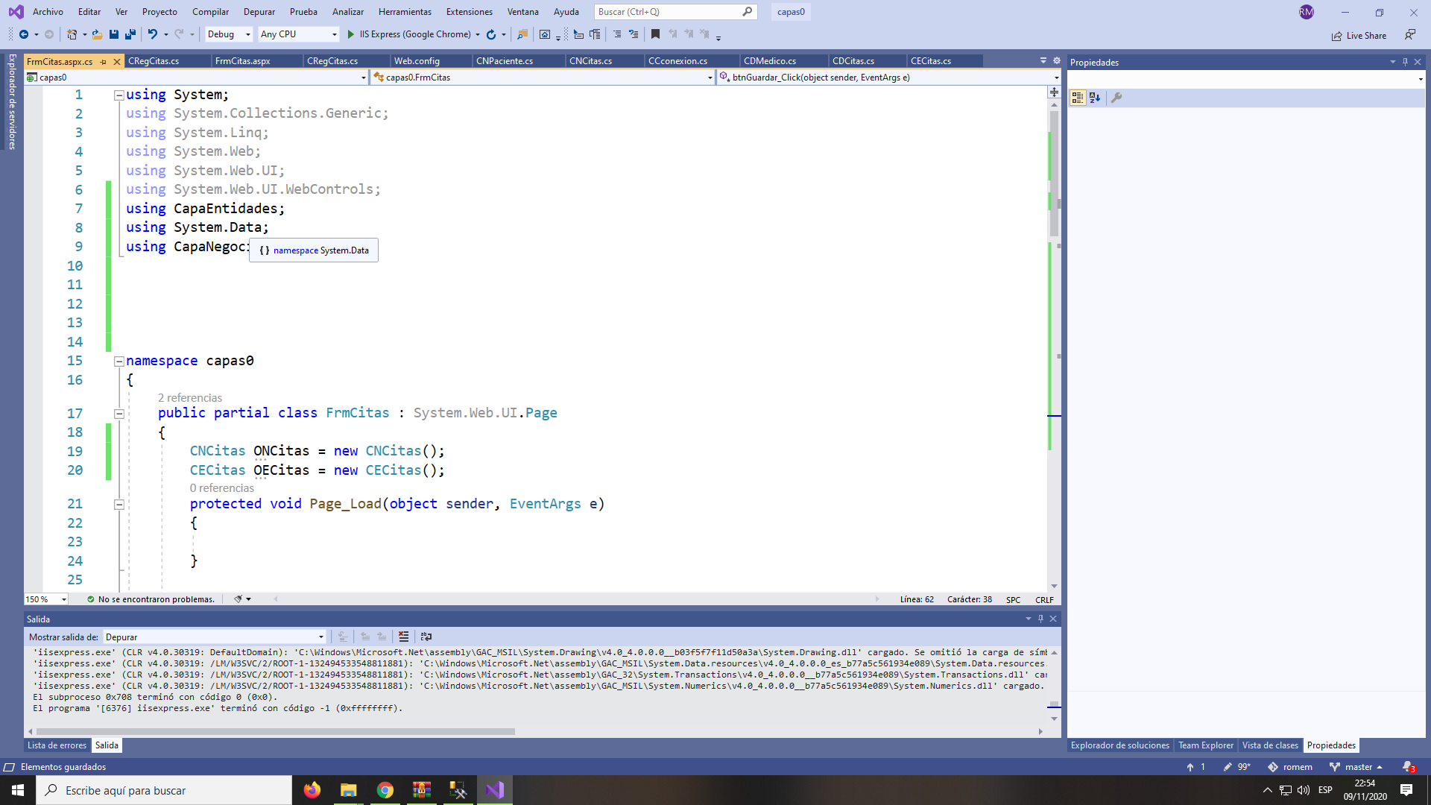
Codificaciòn

Slide 41


Slide 42


Slide 43


Slide 44

MODIFICACIÓN DEL FORMULARIO

Slide 45

INSTANCIAMIENTOS Y LIBRERÍAS EN EL FORMULARIO

Slide 46

CODIFICACIÓN PARA GUARDAR

Slide 47

CODIFICACIÓN PARA CONSULTAR

Slide 48

CODIFICACIÓN PARA ELIMINAR

